Slide 1
Детальная разведка
Обоснование конструкции скважины
Бригада № 3
Шимолина А. Клейн С. Гуцалов Д.

Slide 2
Факторы влияющие на выбор конструкции скважины
Литология пород
Водоподъемное оборудование
Диаметры бурения

Slide 3
Литология представлена мягкими породами(песок), глубина скважины 90м, следовательно выбираем ударно-канатный вид бурения. Исходя из литологии выбирается плоское долото, минимальным диаметром 148мм.

Slide 4
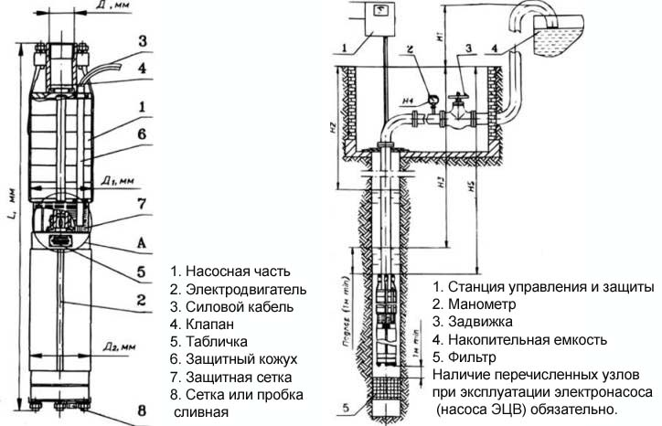
Водоподъёмное оборудование ЭЦВ (Электрический центробежный насос для подъёма воды)
Насосы глубинные марки ЭЦВ применяются для перекачивания питьевой воды из скважин. Насосы ЭЦВ используются для водоснабжения жилых объектов питьевой водой, в сельском хозяйстве для полива, осушения, орошения.
Тип: насосы погружные многоступенчатые с вертикальным расположением вала, диаметр 142мм.
Назначение насосов ЭЦВ: подъем воды из скважины. Минерализация воды не должна превышать 1500 мг/л, водородный показатель (рН) 6,5...9,5, температура до 25 °С (298 К). Содержание механических примесей в воде не более 0,01 %.

Slide 5
Диаметры скважины и оборудования
Диаметр Плоского долото =148мм. Диаметр ЭЦВ =142мм.
Диаметр направляющей колонны составит 407 мм, при бурении 345мм. Длина колонны 30 м (по супесям) Диаметр обсадки под фильтровую колонну составит 194мм, при диаметре бурения 148 мм.
Эксплуатационная колона на 50-100>ЭЦВ следовательно =299мм. Длина колоны =35м.
При УК бурении диаметр долота должен быть на 50-100 мм меньше диаметра обсадки, так как бурение идет с сопутствующей обсадкой, то есть диаметр бурения будет равен 248 мм
СКВАЖИНА

Slide 6
Диаметры скважинного оборудования
5м- надфильтровая часть,
15м- фильтрирующий элемент
Обсадная колонна 299 диаметра, а колонна 407 диаметра поднята на поверхность. Фильтровая колонна будет установлена в интервале 65-90м:
5м- отстойник

Slide 7
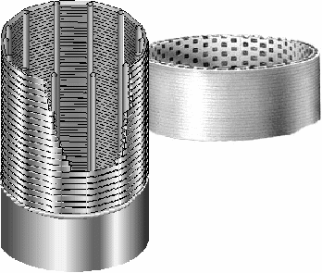
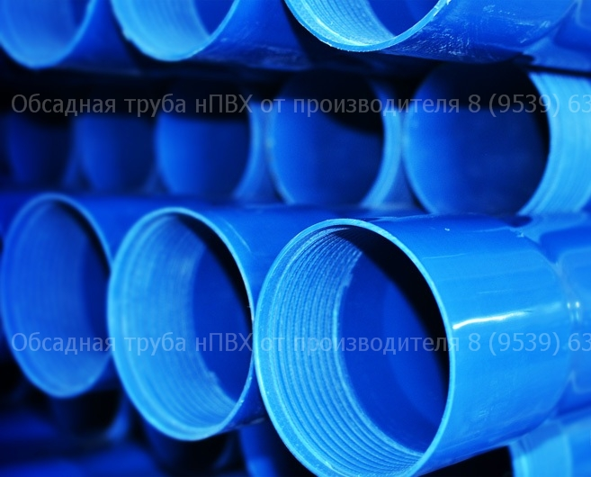
ФИЛЬТР
Фильтрами называют перфорированную или щелевую зону рабочего участка обсадной колонны. Они обеспечивают свободный проход вовнутрь колонны воды без примесей. Они же служат для предохранения стен ствола от обрушения. Элементы трубы состоят из небольшого отрезка надфильтрового участка, самого рабочего органа и отстойника. В последнем осаждаются прошедшие в воду частицы породы. Простыми по конструкции и пользующимися спросом считаются трубы с круглыми отверстиями или щелевыми прорезями. Фильтровые участки колонны изготавливают из стальных, асбоцементных, чугунных, пластмассовых и, даже, деревянных труб.

Slide 8
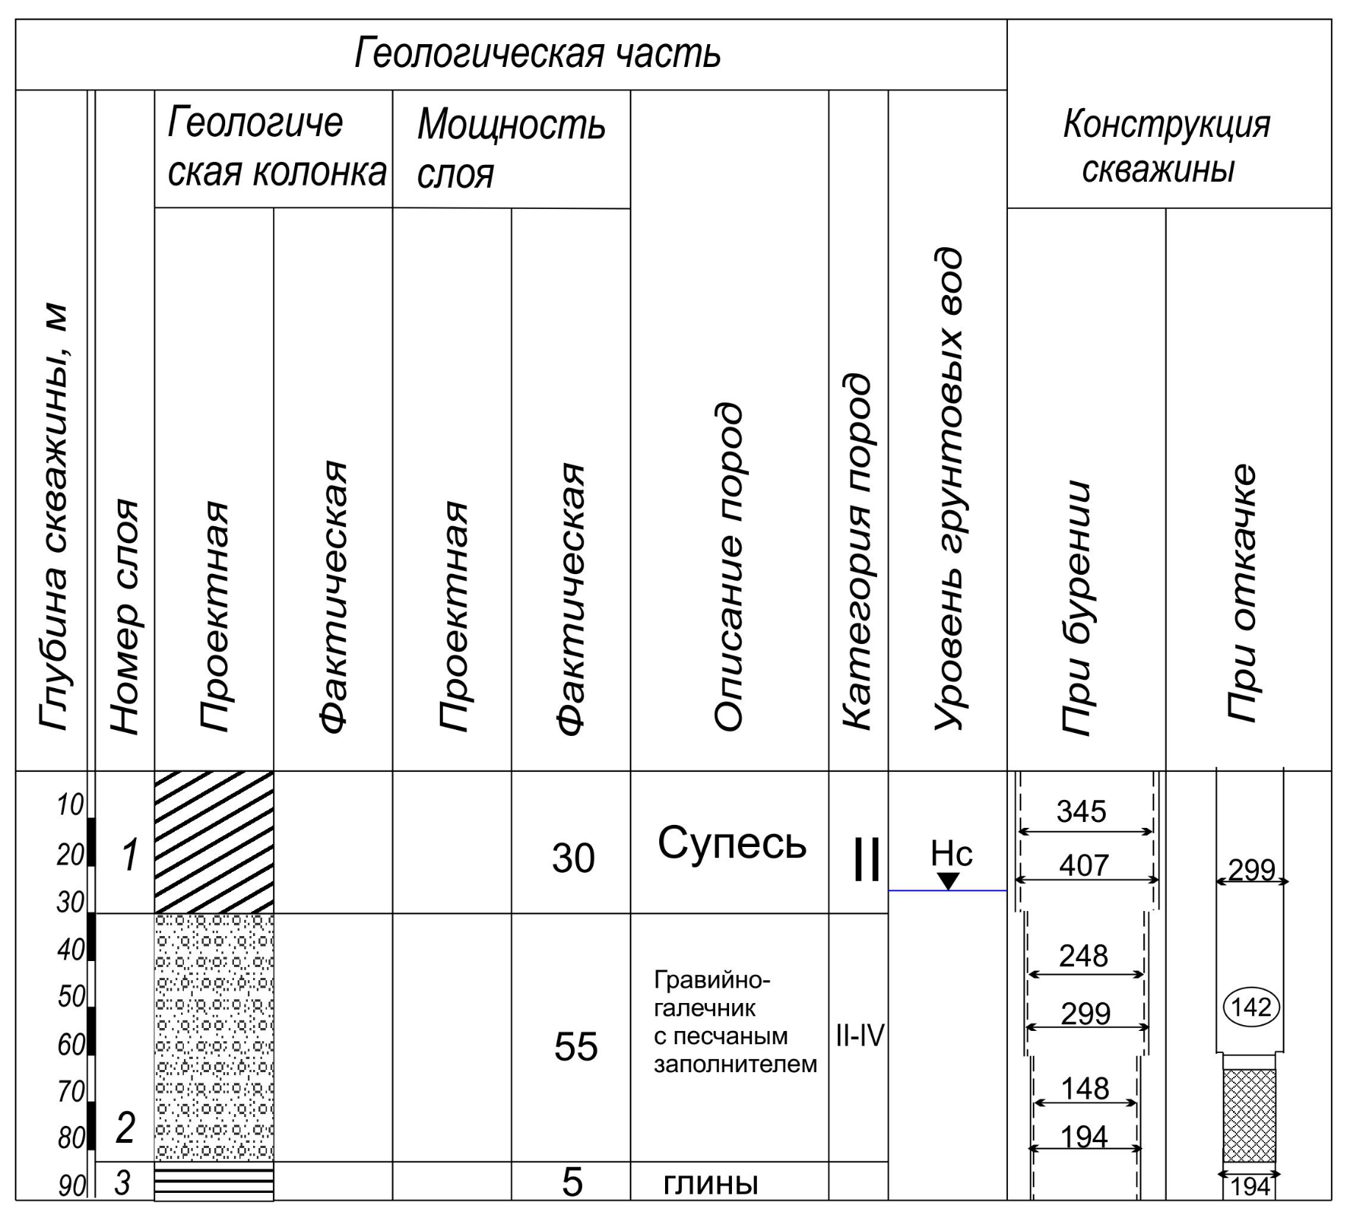
Конструкция скважины

Slide 9
Буровая установка
Ударно-канатная буровая установка УГБ - 3УК применяется для бурения вертикальных гидрогеологических скважин различного назначения с помощью набора специального бурового инструмента. Буровые установки ударно-канатного бурения позволяют бурить скважины для артезианского водоснабжения. Проходка таких скважин осуществляется без применения растворов укрепляющих стенки, что позволяет получать больший объем воды из водоносного слоя.
Также, эти установки используются для проходки скважин под заливку свай при возведении производственных зданий на слабых грунтах, водоносных пластах, при строительстве мостов и др.

Slide 10
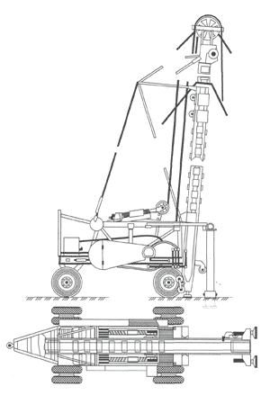
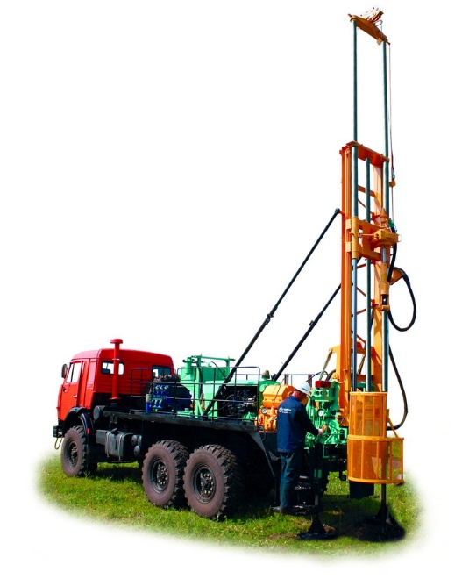
Технические характеристики буровой установки
Характеристика | Значение
Глубина бурения, м | 200
Начальный диаметр скважины, мм | 600
Конечный диаметр скважины, мм | 148
Максимальная масса ударного снаряда, кг | 1500
Частота ударов бурового инструмента , с⁻¹ | 0.4-0.5
Грузоподъемность мачты, т | 20
Мощность эл. двигателя, кВт | 22
Масса не более, кг | 8000

Slide 11
Расчет затрат времени на бурение, вспомогательные работы, МДП и установку фильтров
№ п/п | Вид и условия работ | Единиц. измерен. | Объем | Затраты времени, станко-смена |  | Ссылка на ВПСН
 |  |  |  | На единицу | На объем
1 | 2 | 3 | 4 | 5 | 6 | 7
1 | Бурение скважин УК способом диаметром 345 мм, глубиной 30 м по категориям пород:
 | I | м | 30 | 0,05 | 1,5 | ИПБ №11(98) т-66 13/3
 | Бурение скважин УК способом диаметром 248 мм, глубиной 35 м по категориям пород:
 | I | м | 35 | 0,06 | 2,1 | ИПБ №11(98) т-66 10/3
 | Бурение скважин УК способом диаметром 148 мм, глубиной 25 м по категориям пород:
 | I-II | м | 25 | 0,06 | 1,5 | ИПБ №11(98) т-66 2/4
 | Итого: | м | 90 | - | 5,1 | -
2 | Крепление скважин обсадными трубами (сварное соединение) диаметром 407 мм в группе пород по устойчивости:
 | I | м | 30 | 0,03 | 0,9 | ИПБ №11(98) т-76 6/4
 | Крепление скважин обсадными трубами (сварное соединение) диаметром 299 мм в группе пород по устойчивости:
 | I | м | 65 | 0,03 | 1,95 | ИПБ №11(98) т-76 3/4
 | Крепление скважин обсадными трубами (сварное соединение) диаметром 194 мм в группе пород по устойчивости:
 | I | м | 25 | 0,04 | 1 | ИПБ №11(98) т-76 2/6
 | Итого: | м | 120 | - | 3,85 | -

Slide 12
3
 | Извлечение труб из скважин (лебёдкой) диаметром 299 мм | м | 30 | 0,04 | 1,2 | ИПБ №11(98) т-76 6/7
 | Итого | м | 30 | - | 1,2 | -
4 | МДП между скважинами диаметром 324 мм (на 1-ый км) | 1 МДП | 1 | 1,8 | 1,8 | ИПБ №11(98) т-80 2/3
 | Итого: | 1 МДП | 1 | - | 1,8 | -
5 | Установка фильтров в скважинах диаметром 194 мм на колонне труб; глубина установки фильтра = 60 м; длина рабочей части фильтра = 20 м | 1 фильтр | 1 | 0,81 | 0,81 | ИПБ №11(98) т-22 6/10
 | Итого: | ─ | - | - | 0,81
 | Всего: | ─ | - | - | 12,76

Slide 13
Расчет производительности на буровых, вспомогательных работах и МДП. Таблица 2.
№ п/п | Показатели | Ед.изм. | Объем (величина показателя) | Примечание
1 | Общий объем бурения | м | 90 | -
2 | Затраты времени на: | ст-см | - | -
2.1 | бурение скважин | ст-см | 5,1
2.2 | крепление и извлечение обсадных труб | ст-см | 5,05 | 3,85+1,2
2.3 | установка фильтров | ст-см | 0,81
2.4 | МДП | ст-см | 1,8
 | Итого затрат времени: | ст-см | 12,76
3 | Количество ст-см в 1 месяце при 3-х сменной работе (915 ст-см в год – по проекту) | ст-см | 76,2 | 25,4*3
4 | Количество ст-мес работы | ст-мес | 0,17 | 12,76/76,2
5 | Производительность труда в месяц | м/ст-мес | 529,4 | 90/0,17

Slide 14
Календарный график выполнения буровых работ. Таблица 3.
№ п/п | Показатели | Ед.изм. | Количество | Месяцы
 |  |  |  | март
1 | Общий объем буровых работ | м | 90 | 90
2 | Производительность труда | $$\frac{м}{ст−мес}$$ | 529,4 | 529,4
3 | Количество буровых станков | шт. | 1 | 1
4 | Количество месяцев работы | мес | 0,17 | 0,17
5 | Количество ст-мес | ст-мес | 0,17 | 0,17

Slide 15
Расчет затрат труда на буровые, вспомогательные работы и МДП. Таблица 4.
№ п/п | Вид работ | Затраты времени, ст-см, МДП | Норма затрат труда, чел-дн |  | Всего чел-дн | Ссылка на ВПСН
 |  |  | ИТР | рабочие
1 | 2 | 3 | 4 | 5 | 6 | 7
1 | Буровые и вспомогательные работы | 10,96 | 1,0 | 3,20 | (3,2+1)*10,96 = 46,0,3 | ИПБ №11(98) т-77 гр 5, т78 гр5
2 | МДП | 1 | 0,92 | 5,76 | (0,9+5,76*1)=6,68 | ИПБ №11(98) т-81 1/5, 2/5
 | Всего: | - | - | - | 52,71 | -
При работе 0,5 месяца количество работников составит 5 человек ($\frac{52,71}{ 0,5 ∙ 25,4}$)

Slide 16
Расчёт сметной стоимости проектируемых работТаблица 5.
№ п/п | Наименование работ и затрат | Ед.изм. | Объем работ | Стоимость ед. работ тенге | Сметная стоимость объема работ, тенге
1 | 2 | 3 | 4 | 5 | 6
 | Полевые работы
1 | Ударно-канатное бурение станком УГБ-50 | ст-см | 5,1 | 25608 | 130600,8
2 | Сопутствующие бурению работы | ст-см | 5,05 | 24926 | 125876,3
3 | Монтаж-демонтаж буровой установки | МДП | 1 | 25831 | 25831
А | Итого (1+2+3) | ─ | - | - | 282308,1
4 | Установка фильтров | ст-см | 0,81 | 62902 | 50950,6
5 | Извлечение фильтров | ─ |  |  | -
Б | Итого (4+5) | ─ |  |  | 50950,6
В | Всего полевых работ (А+Б) | ─ |  |  | 333258,7
6 | Организация полевых работ (1,5% от стр.«В») | ─ |  |  | 4998,9
7 | Ликвидация работ (1,2% от строки «В») | ─ |  |  | 3999,1
Г | Итого (6+7) | ─ |  |  | 8998
Д | Итого собственно ГРР (В+Г) | ─ |  |  | 342256,7
 | Сопутствующие работы и затраты
8 | Транспортировка грузов и персонала (15% от строки «В») | ─ |  |  | 49988,8
9 | Полевое довольствие (10% от строки «В») | ─ |  |  | 33325,8
10 | Охрана окружающей среды (5% от строки «В») | ─ |  |  | 16662,9
Е | Итого сопутствующие работы и затраты | ─ |  |  | 99977,5
 | Всего по смете (Д+Е) | ─ |  |  | 442234,2
 | Всего по смете (с учётом НДС 12%) | ─ |  |  | 495302,3

Slide 17
Спасибо за внимание

